Slide 2
دانشگاه فنی و حرفه ای ارومیه
(واحد دختران)
درس: الگو و دوخت 5
استاد مربوطه: سمیه علیزاده
99-98

Slide 3
جلسه اول
1

Slide 4
2

Slide 5
3

Slide 6
4

Slide 7
5

Slide 8
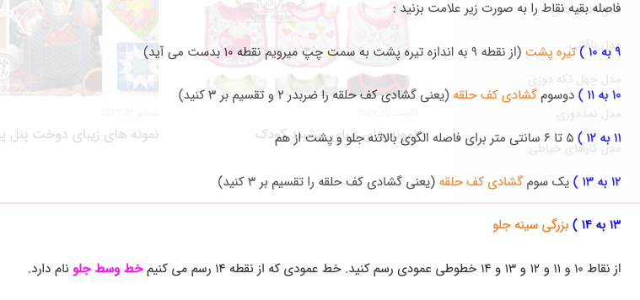
6

Slide 9
7

Slide 10
8

Slide 11
9

Slide 12
10

Slide 13
11

Slide 14
12

Slide 15
13

Slide 16
14

Slide 17
15

Slide 18
16

Slide 19
17

Slide 20
18

Slide 21
19

Slide 22
20

Slide 23
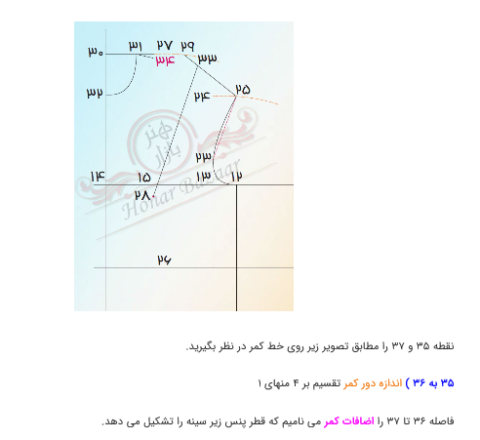
21

Slide 24
22

Slide 25
23

Slide 26
24

Slide 27
26

Slide 28
27

Slide 29
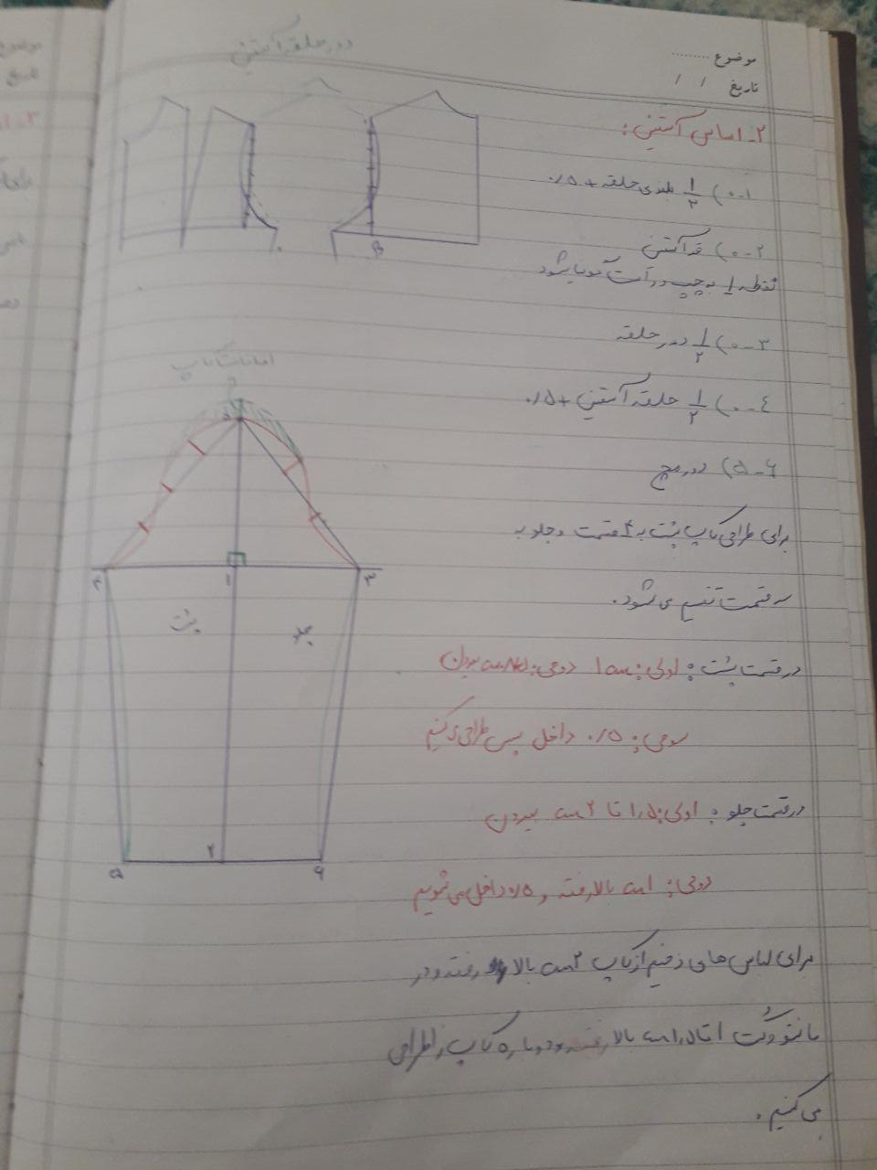
جلسه دوم
28

Slide 30
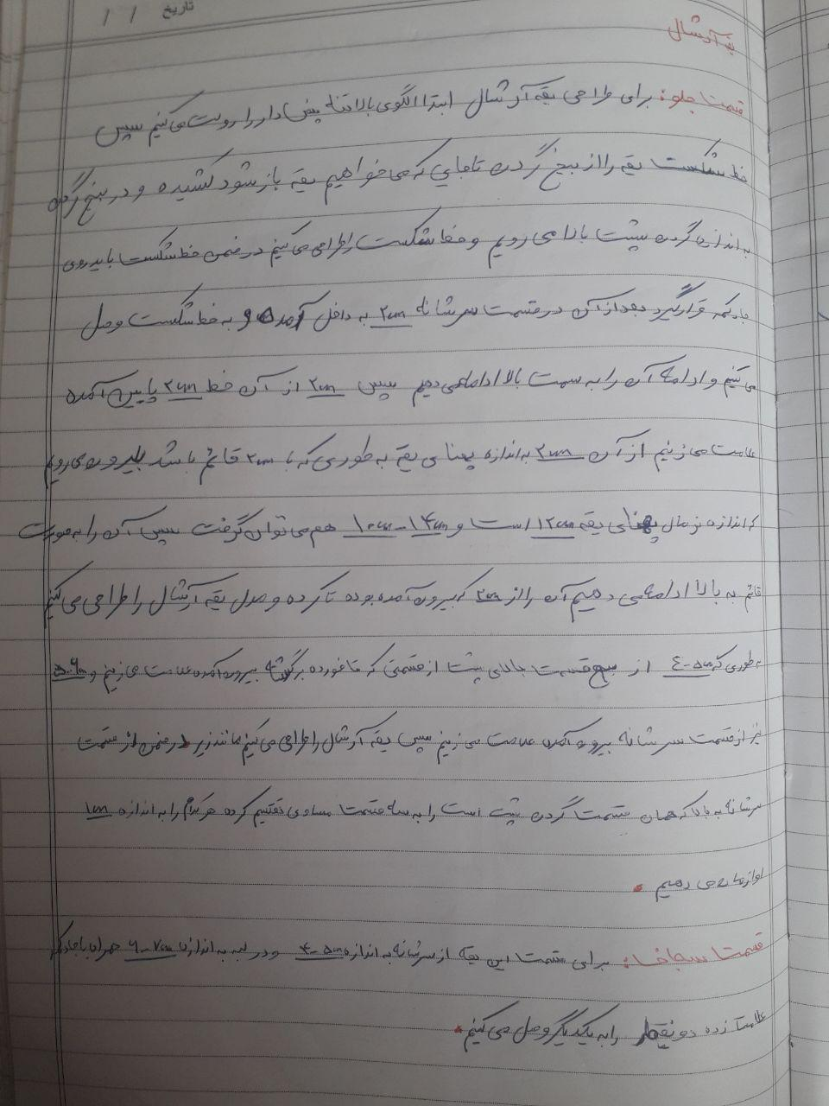
جلسه سوم
29

Slide 31
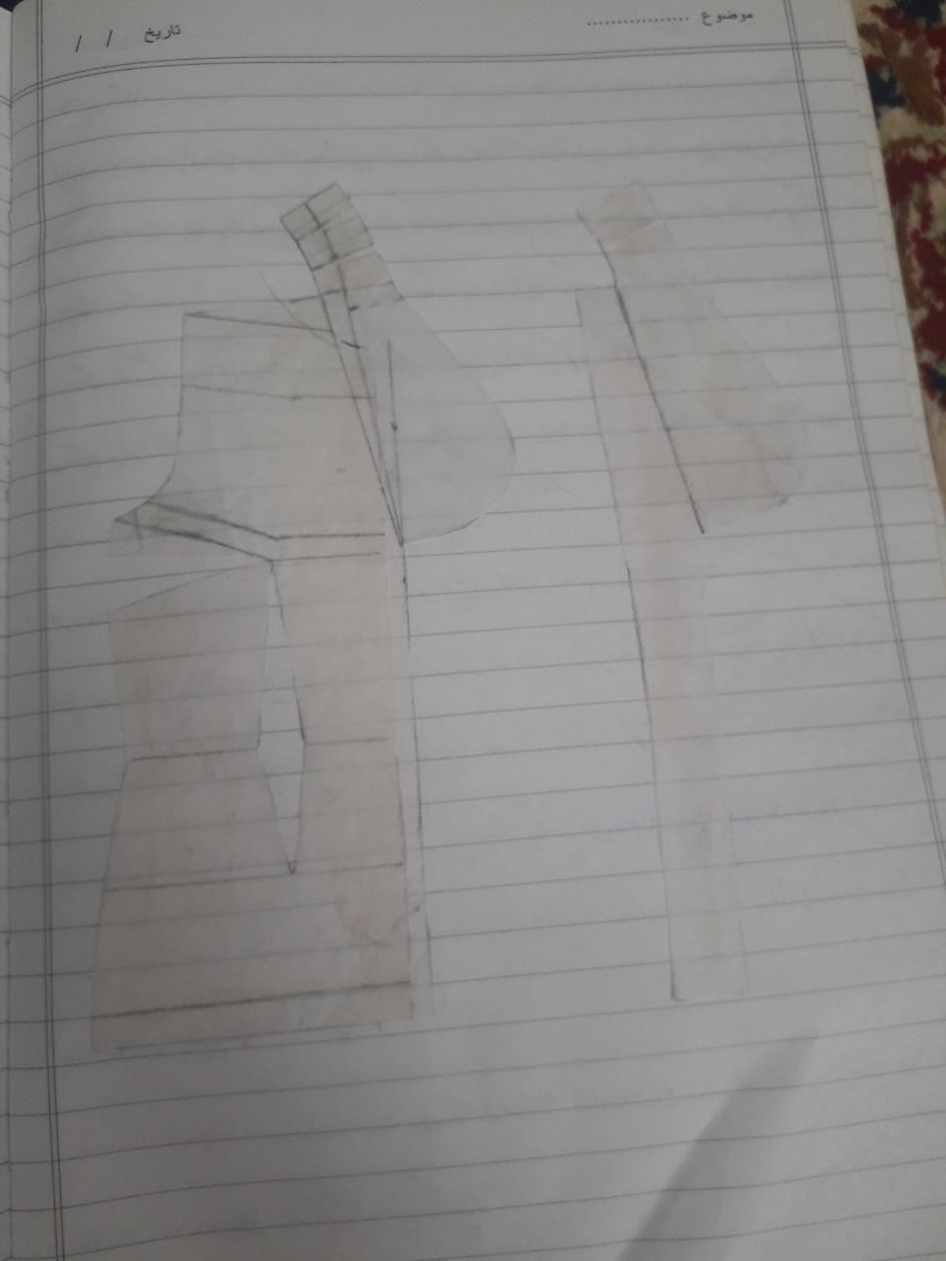
الگوی یقه آرشال
30

Slide 32
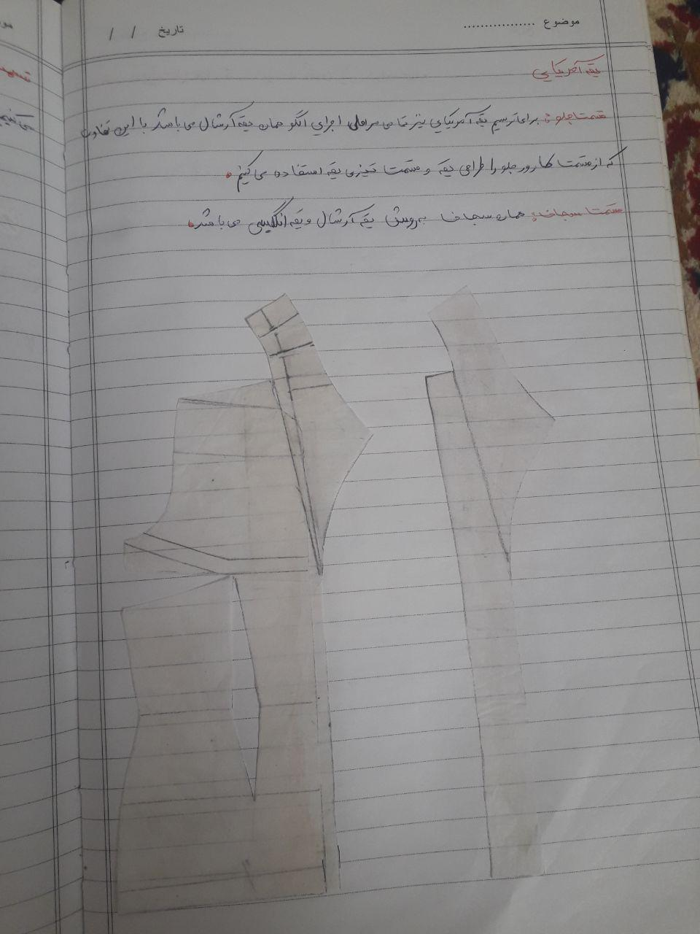
جلسه چهارم
31

Slide 33
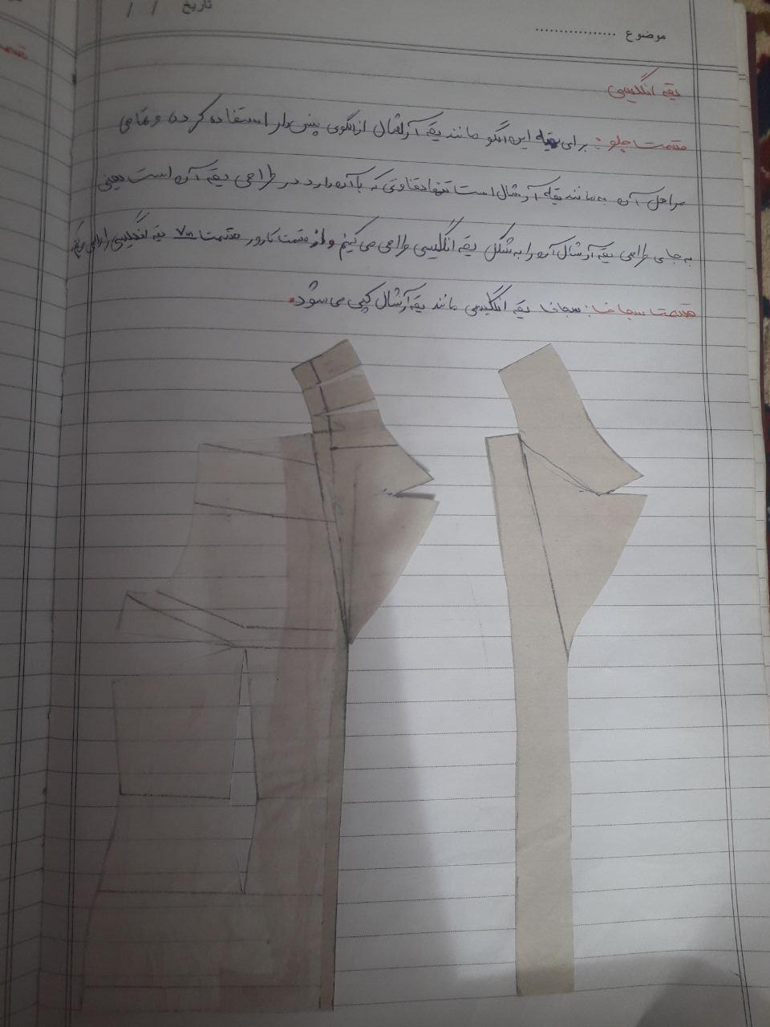
یقه انگلیسی
32

Slide 34
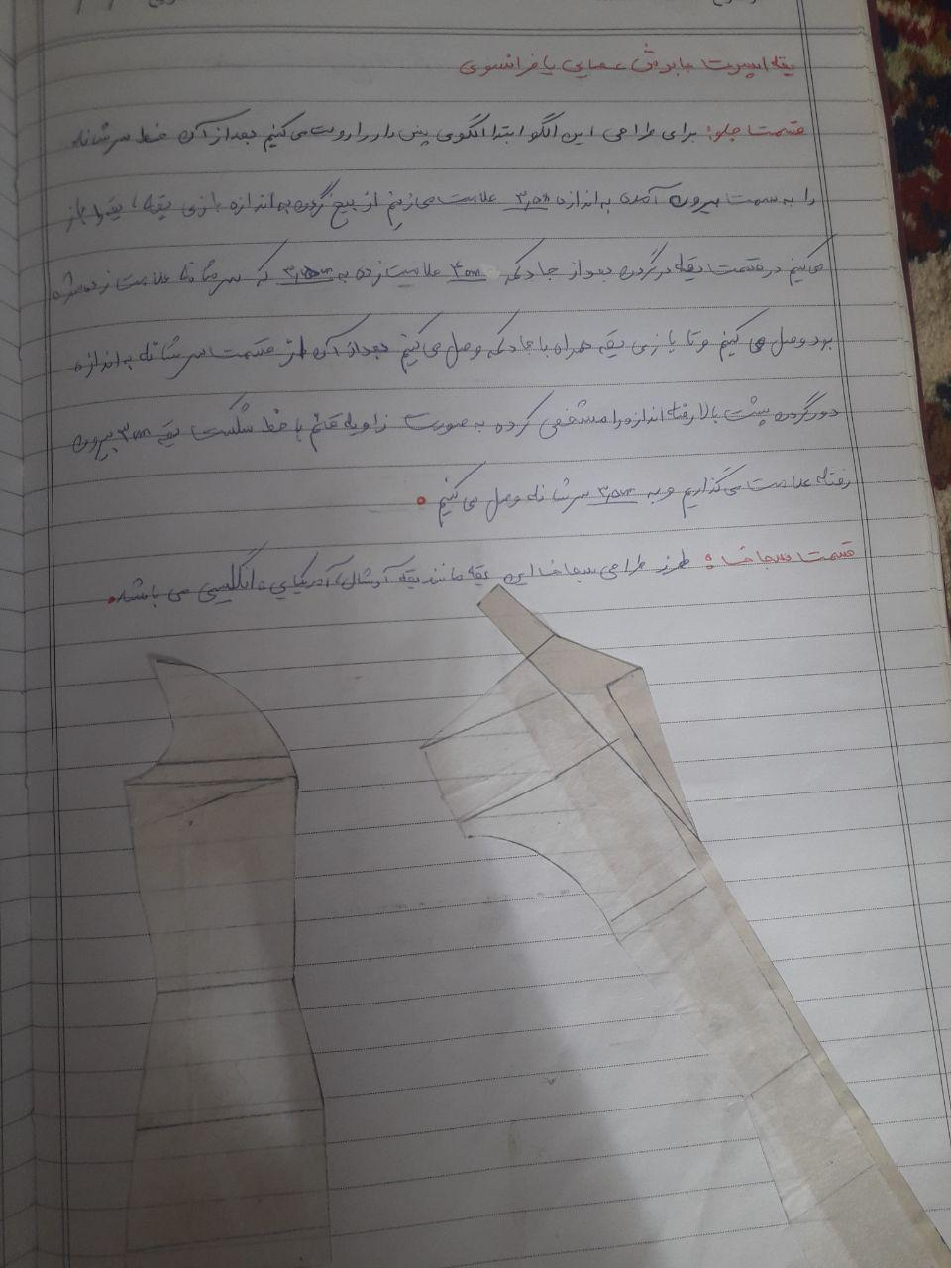
جلسه پنجم
33

Slide 35
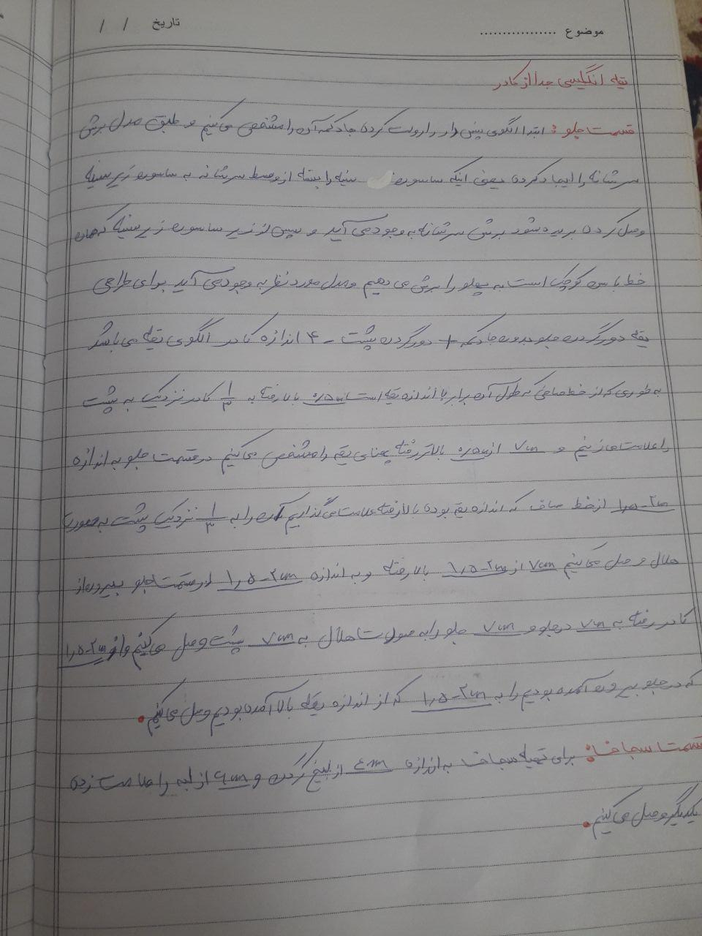
یقه انگلیسی
جدا از کادر
34

Slide 36
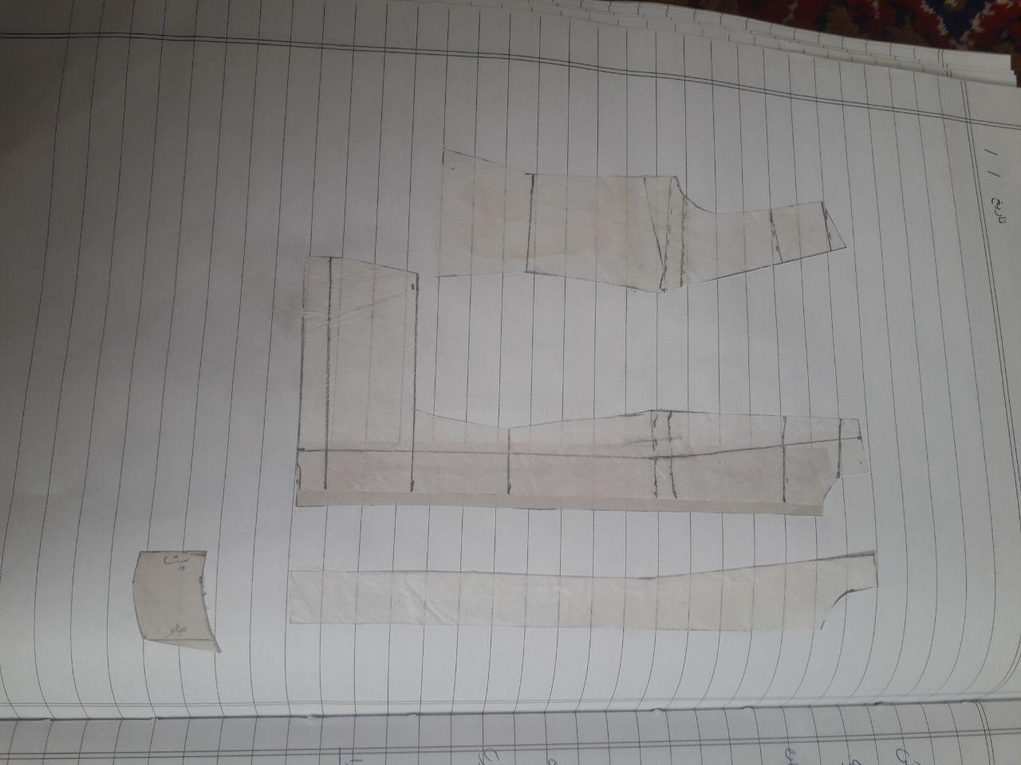
یقه انگلیسی جدا از کادر
35

Slide 37
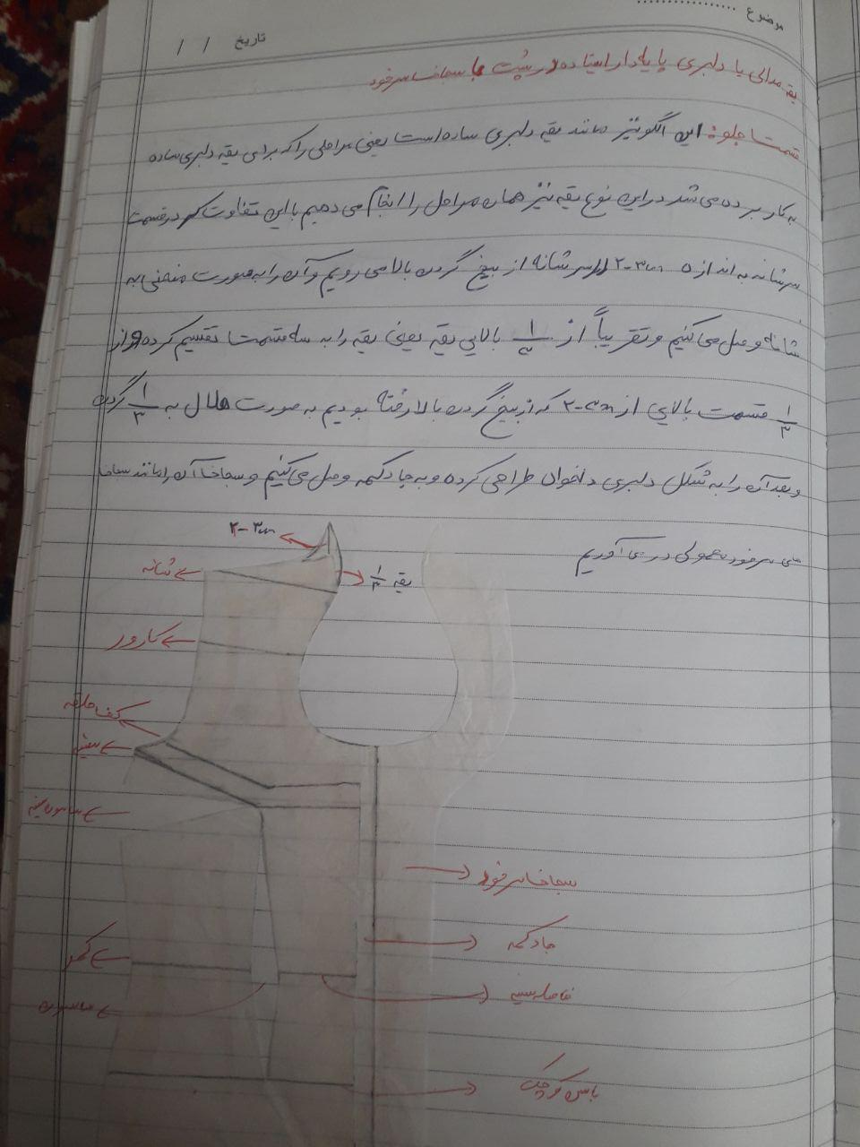
جلسه ششم
یقه دلبری
36

Slide 38
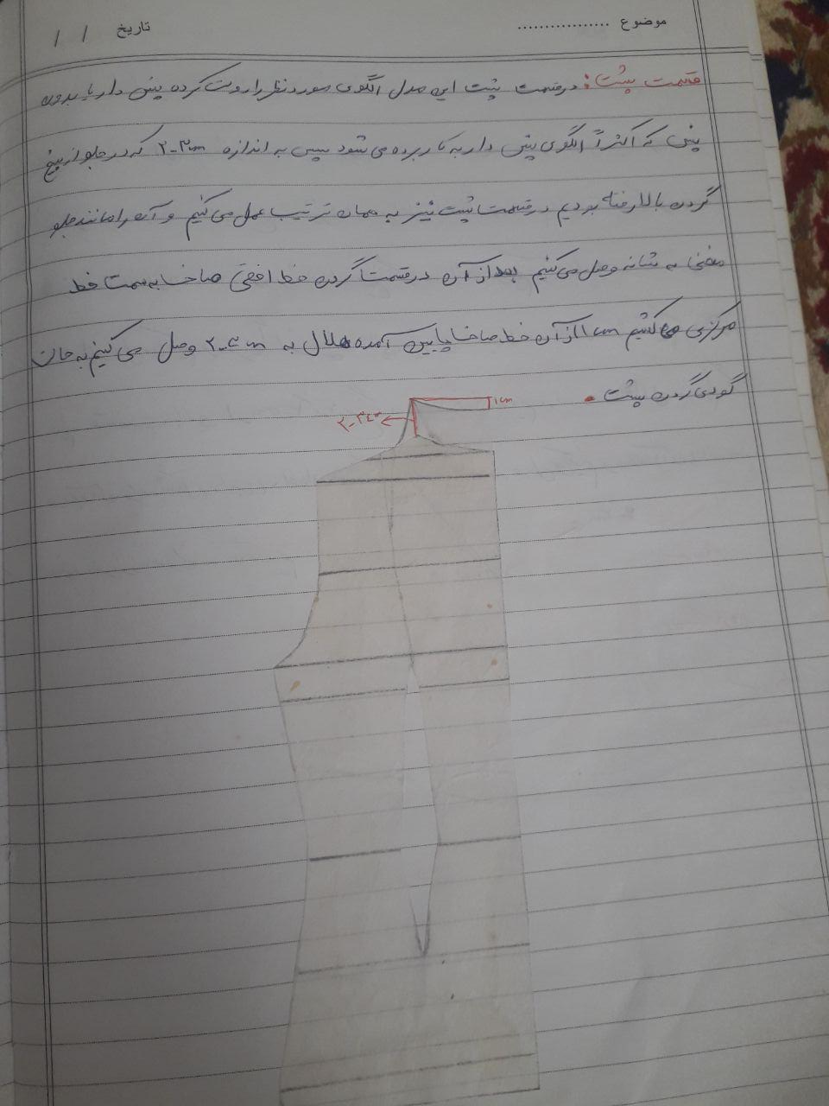
یقه دلبری
37

